Slide 1
Электризация тел. Два рода зарядов.
Урок физики в 8 классе.
Подготовила: учитель физики МАОУ СОШ № 26 города Балаково Саратовской области
Сенцова Марина Альбертовна

Slide 2
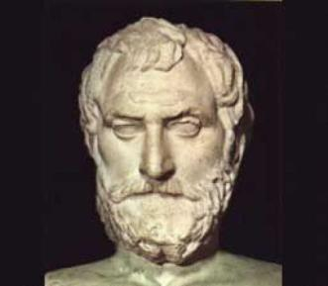
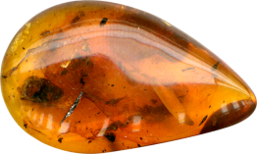
В античной Греции философ Фалес натирая меховой шкуркой янтарь, кусочек окаменевшей смолы хвойных деревьев, с удивлением наблюдал, как янтарь после этого начинал притягивать к себе перья птиц, пух и сухие листья.

Slide 3
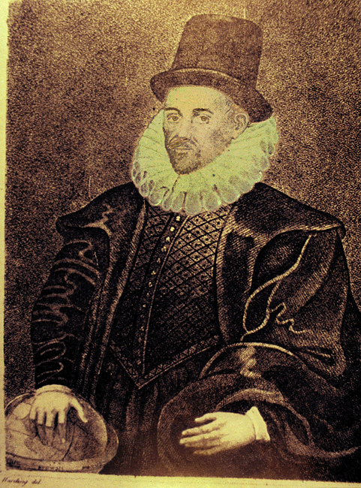
Через 2000 лет англ. Физик и врач У. Гильберт
Такие вещества он назвал электрическими
т. е.подобными
янтарю ( от греч. Янтарь- электрон)

Slide 4
Электризация наблюдается при контакте 2 разнородных тел.

Slide 5
При электризации
Оба тела приобретают способность притягивать к себе мелкие предметы.( т.е. оба приобретают электрический заряд)
Трение принципиальной роли не играет, важен хороший контакт между соприкасающимися поверхностями.

Slide 6
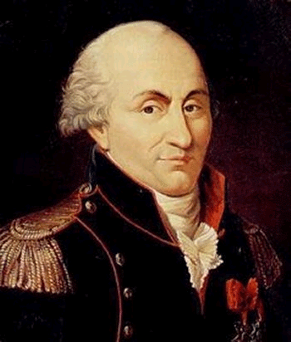
Электрический заряд
Обозначение – q
Единица измерения
1Кл
Ш.Кулон (1736-1806),
франц. ученый

Slide 7
Два рода заряда.

Slide 8
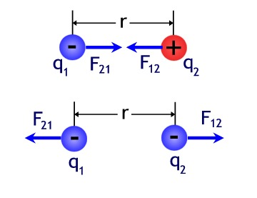
Взаимодействие зарядов.

Slide 9
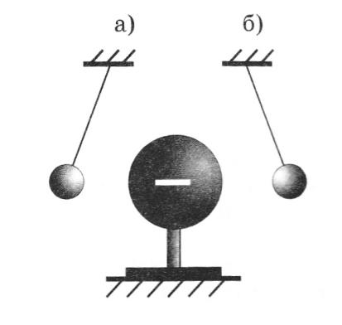
Пробковые шарики, подвешенные на нитях, заряжены. Какого знака заряды шаров?

Slide 10
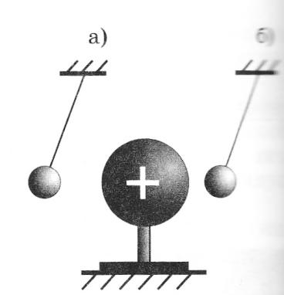
Пробковые шарики, подвешенные на нитях, заряжены. Какого знака заряды шаров?

Slide 11
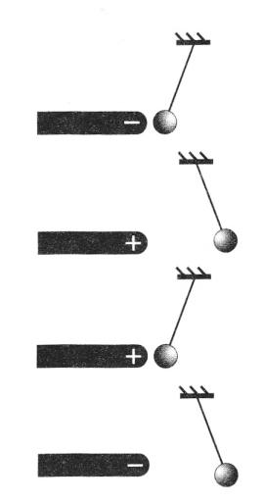
Определите знак заряда шариков.

Slide 12
Вопросы:
Какое тело называется наэлектризованным?
Притягиваются или отталкиваются две эбонитовые палочки, потертые о мех?
Почему к цистерне бензовоза прикрепляют касающуюся земли стальную цепь? Почему при использовании железнодорожной цистерны необходимость в этом не возникает?
Можно ли наэлектризовать эбонитовую палочку трением об эбонитовую пластинку?
Можно ли при электризации трением зарядить только одно тело?
Могут ли тела электризоваться при соприкосновении без трения?

Slide 13
Домашнее задание
1)Изучить §. 25, 26
2)Исследуйте в домашних условиях синтетическую и натуральную одежду. Какая электризуется сильнее? Напишите отчёт.
3)Напишите сообщения по теме «Вред и польза электризации» (по желанию), можно выполнить в виде презентации.

